Slide 1
Visual Technical Career Data
32220221 佐久間 亮太
1

Slide 2
目次
自己紹介
業務経験
自己学習

Slide 3
自己紹介
出身大学
千葉工業大学 情報科学部 情報工学科
業務経験
工場の紙帳票の電子化：6か月
製造システムの保守、運用窓口：11か月
強み
広い視野で物事を捉えることができる
未経験なことにも積極的にチャレンジする姿勢
目の前の作業を1つずつ確実にこなせる

Slide 4
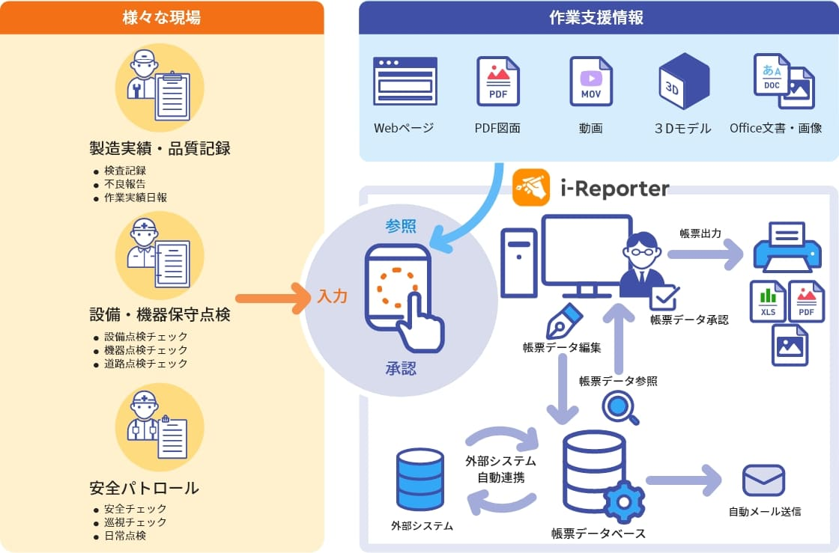
業務経験
工場の紙帳票の電子化：2022/06～2022/12 6か月
概要：製造現場で使用する紙帳票の電子化、ペーパーレスや入力データ利活用の推進
製品名：農機具 対象製品分野：FAシステム 使用ツール：i-Reporter、pgAdmin 4(PostgreSQL)、Object Browser(Oracle)、SQL
※画像引用元、トーテック
(https://www.totec-sangyo.jp/solution/ireporter.html)
業務内容
習得スキル
・ユーザへのヒアリング(要件定義)
・レイアウト調整や機能設定、各機能のテスト実施
・作成した帳票の試験運用フォロー
・本運用している帳票の修正/問い合わせ対応
・開発の流れの知識(要件定義～リリース)
・ヒアリング時の話の進め方
・i-Reporter帳票の作成方法

Slide 5
業務経験
製造システムの保守、運用窓口：2023/01～現在 11か月
概要：製造ラインで使用するシステムの窓口
製品名：農機具 対象製品分野：FAシステム 使用ツール：Object Browser(Oracle)、SQL
設備部門
システム開発部門
設備工事やラダー修正など
シーケンサ(ラダー)とシステムが
正常にやり取りできるかを確認
保全部門
設備側の
対応依頼
課題管理
以降は連絡をもらって都度対応
依頼受諾
ヒアリング
開発チームへ依頼
課題管理、
成果物レビュー
総合テスト
システムリリース、
稼働立会い
保全部門へ引継ぎ
運用フォロー
PC一式、LAN、
電源の準備依頼
レビュー対象：
基本設計、結合テスト、SQL
リリース日や現地テストなどを
現場と調整
業務内容
習得スキル
・ユーザへのヒアリング(要件定義)
・担当案件の進捗管理
・基本設計レビュー、結合テストレビュー、クエリレビュー
・システム導入対応、稼働立会い
・システムのトラブル対応
・現場からの問い合わせ、相談対応
・複数部門との折衝
・ウォーターフォールモデルに沿った開発案件の進め方
・SQLの基礎文法
・テストパターンに関する知識(C1カバレッジなど)
・トラブル発生時の対応方法(ログ調査、DB調査など)

Slide 6
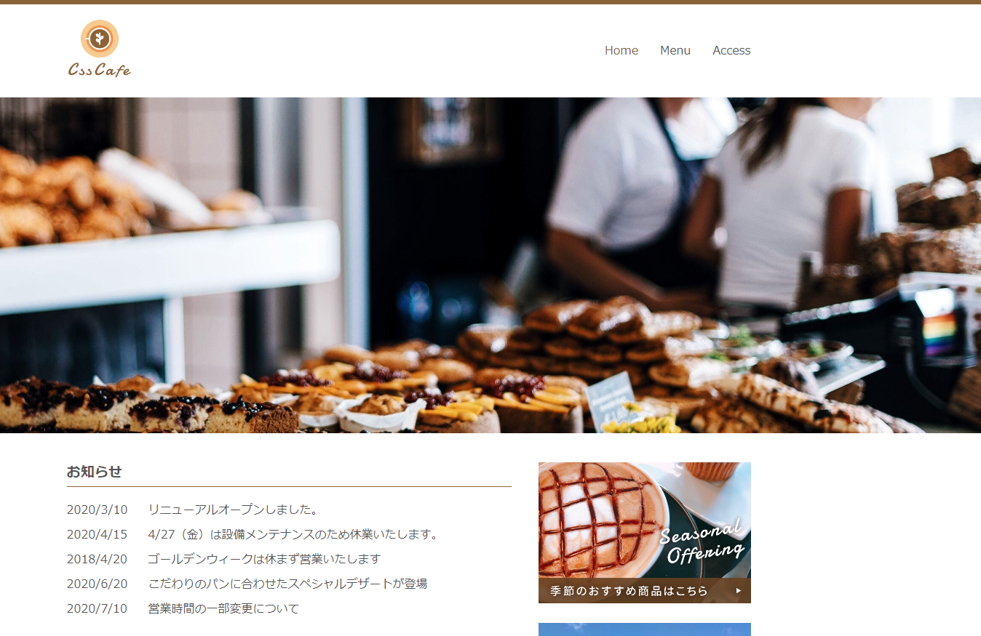
自己学習
Webアプリ開発に必要な知識・技術の習得：2023/05～現在 6か月
概要：Webアプリケーション開発に必要な知識・技術の習得
対象製品分野：OAシステム 使用言語：Python、HTML、CSS、SQL 使用ツール/ライブラリ：Visual Studio、VSCode、Flask、Bootstrap
制作物例①：HTML、CSSを用いたWebページ
学習内容
習得スキル
・Webアプリ開発に必要な知識・技術の調査
・フロントエンド(HTML、CSS)の学習
・バックエンド(Python)の学習
・Flaskなどのライブラリを使用したWebアプリの開発
・Python、HTML、CSSの基礎文法
・ローカル環境へのDB構築
・Visual Studio、VSCodeの基本的な使い方

Slide 7
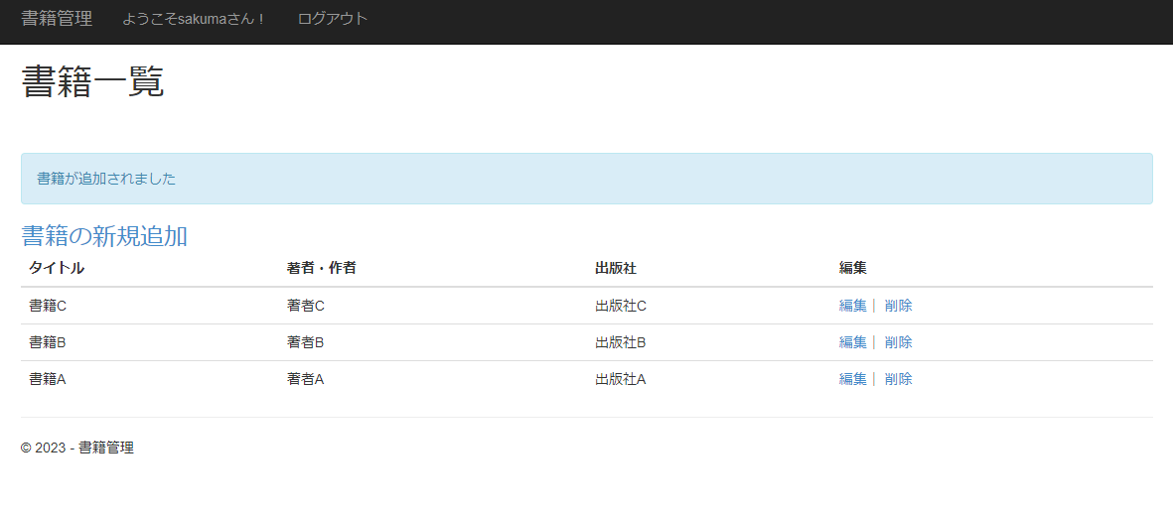
自己学習
Webアプリ開発に必要な知識・技術の習得：2023/05～現在 6か月
概要：Webアプリケーション開発に必要な知識・技術の習得
対象製品分野：OAシステム 使用言語：Python、HTML、CSS、SQL 使用ツール/ライブラリ：Visual Studio、VSCode、Flask、Bootstrap
制作物例②：Flask、SQLサーバを用いた書籍管理アプリ
学習内容
習得スキル
・Webアプリ開発に必要な知識・技術の調査
・フロントエンド(HTML、CSS)の学習
・バックエンド(Python)の学習
・Flaskなどのライブラリを使用したWebアプリの開発
・Python、HTML、CSSの基礎文法
・ローカル環境へのDB構築
・Visual Studio、VSCodeの基本的な使い方

Slide 8
強み/スキル
項目 | 内容 | 業務で活かせること
広い視野で物事を 捉えること | 飲食店でのアルバイト経験を通じて、自分の業務だけでなく、他の従業員の様子やお客様の様子も見ることができるようになった。 | 現在の業務だけでなく次の業務など先の工程をあらかじめ確認して、必要に応じて作業内容や使用ツールを確認する
未経験なことに挑戦する姿勢 | アルバイトや卒業研究で、今まで全くやったことのない内容に挑戦した。不明点を自分で調べたり他の人に聞いて試行錯誤しながら1つずつ解消していき、結果を形として残すことができた。 | 未経験な分野の業務など
C言語 | C言語の基本的な文法やポインタ、構造体を用いたプログラミングを大学時代に3年間経験。実験を通じて画像処理プログラミングなどを行った。社内研修でも実施。 | C言語を用いた画像処理システムなど

Slide 9
技術研修の実績
内容
ソフトウェア開発概要
実際の現場での開発の流れをＶ字モデルに沿って説明。その後、自動販売機の動作について、状態遷移図、フローチャート、テストケースの3つを考え、各グループごとに発表・フィードバックを行った。研修実施期間は2日間
Git演習
入門で学んだオブジェクト指向をJavaでのプログラミングを通じて実践し、学習課題を行った。研修実施期間は6日間で、現在実施中である。
C言語基礎I
C言語の基本的な文法から始まり、制御文の使い方や配列・文字列・ポインタの使い方まで学習し、理解度確認テストを行った。研修実施期間は10日間。

Slide 10
技術研修の実績
内容
オブジェクト指向入門
オブジェクト指向とは何か、設計開発の段階で使われるオブジェクト指向、UMLの概要を学び、演習課題を通じてUML図を作成した。研修実施期間は2.5日間。
オブジェクト指向実践
入門で学んだオブジェクト指向をJavaでのプログラミングを通じて実践し、学習課題を行った。研修実施期間は6日間。
データベース
データベースの概要や基礎知識を学習し、その後MySQLを用いて次の研修で使用するアプリケーション作成を行う。研修実施期間は5日間で、現在実施中。

